Slide 1
РОСІЙСЬКО-УКРАЇНСЬКА ВІЙНА: ҐЕНДЕРНІ ВИКЛИКИ ТА УПЕРЕДЖЕННЯ

Slide 2
Значущість ролі жінок у військових конфліктах загалом
Обговорення ролі військовослужбовиць у російсько-українській війні має ключове значення з кількох причин:
1. Визнання їх внеску: незважаючи на ґендерні стереотипи та упередження, багато жінок взяли активну участь у бойових діях, виконанні завдань бойового забезпечення, наданні медичної допомоги та у виконанні інших важливих завдань бойової служби. Їхній вклад заслуговує на визнання та повагу.
2. Боротьба з упередженнями: військова служба та, зокрема, участь у бойових діях часто вважаються «чоловічою» справою. Жінки, які вступають на військову службу, часто стикаються з ґендерними упередженнями. Підкреслення їхньої ролі допомагає змінити ці стереотипи.
3. Психологічна підтримка: розповіді про досвід жінок на війні можуть допомогти іншим жінкам, які пережили або переживають подібні обставини, почувати себе не самотніми та знайти способи адаптації та відновлення.
4. Зміцнення жіночого співтовариства: військовий досвід може створити унікальний зв'язок між жінками, які поділяли спільні виклики і перешкоди. Обговорення цього досвіду може зміцнити цей зв'язок та створити платформу для майбутньої підтримки.
5. Внесок у розвиток армії: досвід жінок може надати цінних уроків для реформування та модернізації сил оборони України. Вони можуть привести до вдосконалення системи тренувань військовослужбовців, вдосконалення тактики ведення бойових дій, логістичного та медичного забезпечення тощо.
6. Роль у миротворчих процесах: жінки часто підкреслюють важливість мирного вирішення конфліктів і можуть грати ключову роль у миротворчих зусиллях після завершення бойових дій.
7. Внесок у ґендерну рівність: визнання ролі жінок у військових конфліктах сприяє загальним зусиллям забезпечення ґендерної рівності в суспільстві.

Slide 3
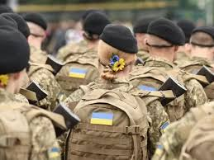
Ґендерні аспекти російсько-української війни
1. Жінки на передовій.
2. Стереотипи та упередження.
3. Жінки та чоловіки як постраждали від війни.
4. Вплив війни на родинне життя чоловіків і жінок.
5. Жінки та чоловіки в ролі волонтерів.
6. Соціальна реінтеграція.
7. Ґендерна нерівність у прийнятті рішень.
8. Жінки і чоловіки як активістки та активісти: спільний рух на підтримку нації у війні.

Slide 4
Розуміння ґендерних аспектів російсько-української війни: чому це важливо?
1. Глибше розуміння війни: війни та конфлікти впливають на людей різним чином, залежно від їхньої статі, ґендерної ідентичності, віку, соціального становища та інших факторів. Розуміння ґендерних аспектів дозволяє отримати більш комплексний погляд на війну і її наслідки.
2. Ефективніші гуманітарні заходи: при розробці гуманітарних програм, знання ґендерних особливостей дозволяє надавати цільову допомогу тим, хто її потребує, враховуючи виклики конкретні потреби людей.
3. Підтримка соціальної реінтеграції: після завершення військових дій, розуміння ґендерних викликів допоможе у формуванні ефективних програм соціальної підтримки та реінтеграції для жінок та чоловіків та відновлення країни в цілому.
4. Визначення ґендерного насильства: в умовах війни, жінки та чоловіки можуть ставати жертвами специфічних форм насильства. Розуміння цього допоможе визначати та запобігати цим проблемам.
5. Протидія стереотипам: війна часто посилює ґендерні стереотипи. Виявлення та розуміння цих стереотипів є важливим кроком до їх подолання та побудови рівноправного суспільства.
6. Підтримка мирного процесу: жінки можуть грати ключову роль у процесах мирного врегулювання та відновлення. Визнання їх ролі та участі може сприяти стабільності та довготривалому миру.
7. Формування пам'яті та історії: ґендерний підхід дозволяє враховувати різноманітні досвіди та переживання людей, формуючи більш повноцінне розуміння історії війни

Slide 5
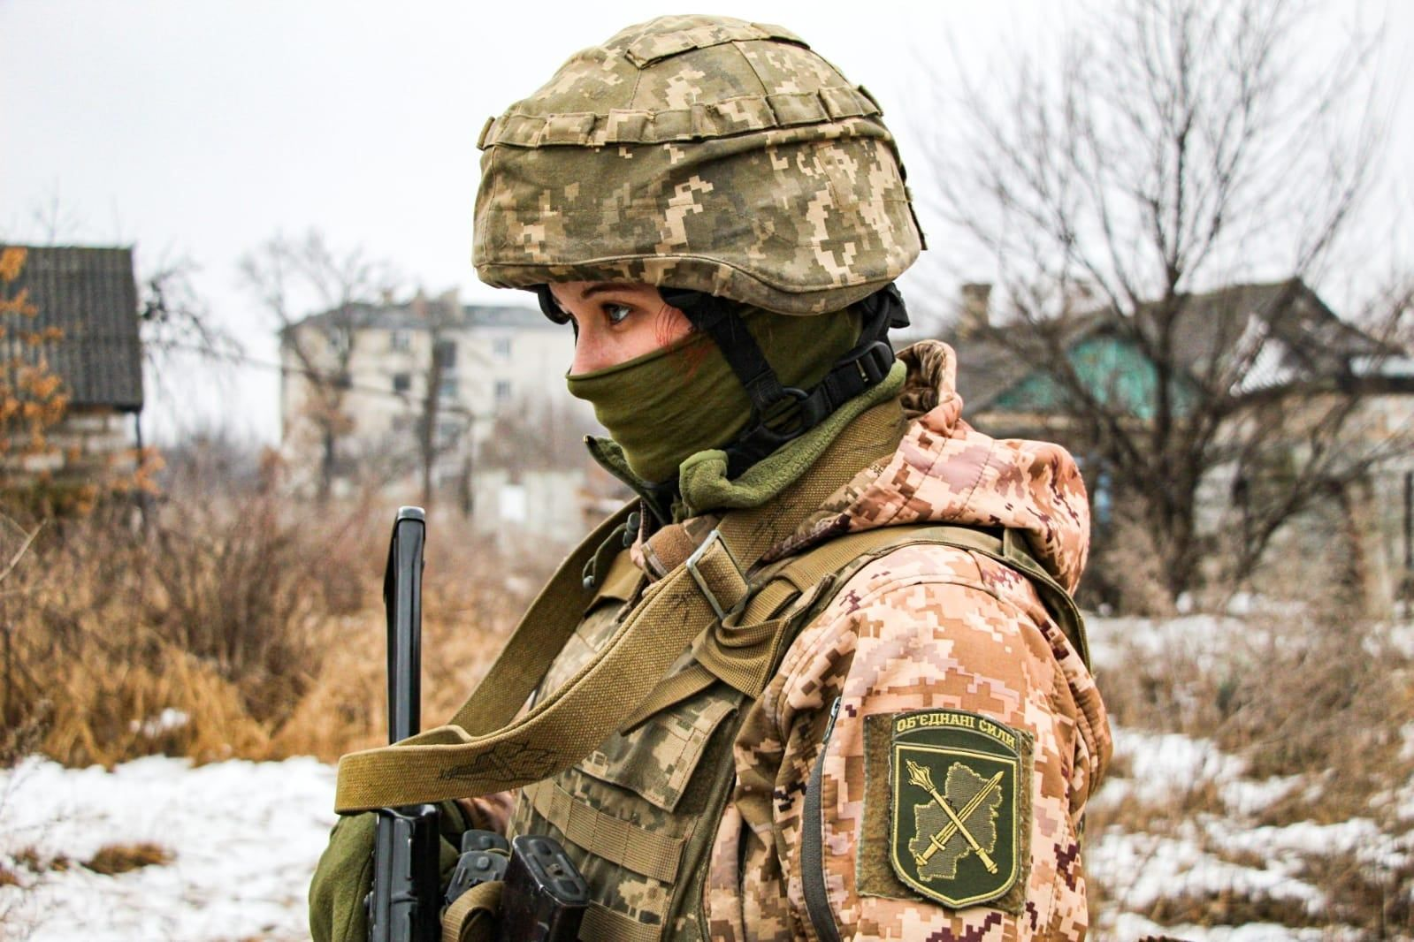
24 лютого 2022 року. Ґендерна реальність маскулінного війська.
В секторі безпеки і оборони України проводилася чимала робота щодо впровадження державної ґендерної політики. Керівники різного рангу звітували про те як вони вже «впровадили ґендер» в свої військові організації і вже здавалося не має про що хвилюватися. Ось-ось ми повинні стати найбільш ґендерно-чутливою армією світу. Варто нагадати, що в Україні активно насаджувалися російські наративи «о вреде ґендерного равенства» та більшість керівників в секторі безпеки і оборони України звикли працювати за радянськими методами і в бачення майбутнього українського війська не вписувався «ґендер».

Slide 6
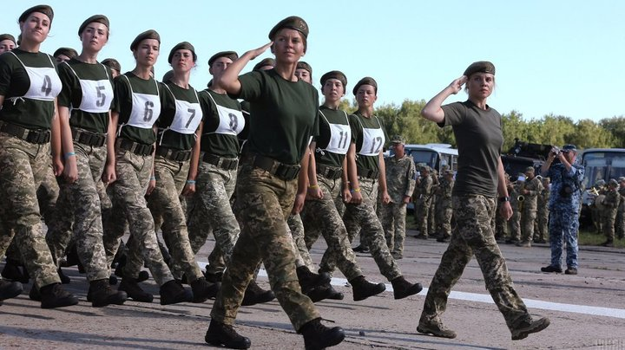
Чому потрібні зміни до Статуту внутрішньої служби Збройних сил України?
1. Дискримінація дівчат і жінок.
2. Створення для дівчат іміджу «баласту» у військовому середовищі.
3. Ґендерна дискримінація.

Slide 7
Виклики
Фізичні виклики для військовослужбовців в повсякденній діяльності
Загальні для обох статей:
Травми та перевтома: тяжкі фізичні навантаження, тренування, нестача сну та стрес можуть призводити до травм та перевтоми.
Нестандартний режим дня: нерегулярний графік роботи, чергування, довгі перебування в полі можуть впливати на загальний стан здоров’я.
Екстремальні умови: військовослужбовці можуть виконувати завдання в екстремальних умовах - холод, спека, висока вологість, високогір'я тощо.
Для жінок:
Біологічні особливості: менструальний цикл та його наслідки (наприклад, менструальні болі) можуть становити виклик під час тривалих завдань військової служби чи тренувань.
Вагітність та материнство: жінки можуть стикатися з необхідністю збалансувати вагітність, пологи та постпологовий період із військовою службою.
Стандарти фізичної підготовки: хоча багато жінок здатні виконувати ті ж фізичні вправи, що й їхні колеги чоловіки, іноді стандарти фізичної підготовки доцільно адаптувати до фізіологічних особливостей жінок.
Для чоловіків:
Високі стандарти фізичної підготовки: від чоловіків зазвичай очікується демонстрація високого рівня фізичної здатності, їх невідповідність може призвести до психологічного тиску.
Військовий кодекс честі: чоловіки можуть відчувати тиск щодо відповідності соціальним нормам сміливості, відваги та
«маскулінності», що може призвести до ігнорування власних травм або потреб.

Slide 8
Виклики
Психологічні виклики для військовослужбовців під час участі у бойових діях.
Загальні для обох статей:
Посттравматичний стрес: зіткнення з насильством, загибеллю товаришів та іншими травмуючими подіями може призвести до посттравматичних стресових розладів;
Ізоляція від рідних: відсутність контакту з сім'єю та друзями може викликати відчуття самотності та ізоляції;
Адаптація до цивільного життя: після повернення зі служби адаптація до «звичайного» життя може бути складною;
Моральні травми: зіткнення з ситуаціями, які викликають сумніви в моральній правильності своїх дій, може мати глибокі психологічні наслідки.
Для жінок:
Гендерні стереотипи: жінки можуть стикатися з певними очікуваннями або упередженнями щодо їхньої ролі, здатності та місця в армії;
Страх перед сексуальними нападами або домаганнями: війна часто супроводжується підвищеним ризиком сексуального насильства. Військовослужбовиці можуть бути особливо уразливими до таких атак з боку ворожих військ або навіть власних товаришів;
Сприйняття як «менш здатних»: деякі жінки можуть відчувати тиск зі сторони колег щодо того щоб жінки довели свою вартість або здатність виконувати завдання так само добре, як чоловіки.
Баланс між службою та сім'єю: жінки часто борються з проблемами знаходження балансу між роллю матері або дружини та військовою службою.
Для чоловіків:
Соціальні очікування «маскулінності»: чоловіки можуть відчувати тиск з вимогою бути завжди «сильними» та не показувати емоцій.
Страх втрати статусу «захисника»: чоловіки можуть боятися нездатності захистити своїх товаришів або бути сприйнятими як «слабкими»;
Внутрішній тиск: страх перед невдачею або тиск бути кращим може впливати на психологічний стан чоловіка.

Slide 9
Виклики
Психологічні виклики для військовослужбовців щодо суміщення служби з сімейними обов'язками:
постійний баланс між професійними обов'язками та домашніми обов'язками може призводити до відчуття втоми, стресу і перевантаження;
може виникати відчуття вини перед сім'єю за недостатнє присутність або участь у важливих подіях у житті родини;
жінки та чоловіки можуть відчувати, що їх родина або спільнота не розуміє або не цінує їхній вклад у службу, а також їхнє бажання суміщувати професійні та сімейні обов'язки;
тривала відсутність, стрес або травми, пов'язані з військовою службою, можуть ускладнювати взаємодію з членами сім'ї та викликати непорозуміння;
постійна потреба в ролі солдата і матері, батька, сина чи доньки може призводити до емоційного вигорання, коли ресурси особистості вичерпані;
суміщення служби з сімейними обов'язками може залишити мало часу для особистого догляду за собою, релаксації та відновлення;
постійна потреба бути «на варті» як на службі, так і вдома, може призводити до загального виснаження та побічних наслідків (наприклад, домашнє насильство).

Slide 10
Виклики
Логістичні та медичні питання для українських військовослужбовців в російсько-українській війні.
Логістичні питання.
Одним з головних логістичних викликів для жінок-військовослужбовців є військова екіпіровка та спорядження, які зазвичай розроблені та виготовлені з урахуванням фізичних характеристик чоловіків. Взуття та військова форма можуть бути незручними або не зовсім відповідати жінкам, оскільки вони зазвичай виготовлені з урахуванням чоловічих параметрів. Використання не властивої форми або взуття може призвести до незручностей, розтяжок або інших травм.
Жінки можуть зустрічати проблеми із захисними жилетами, шоломами або спорядженням, що також часто розроблені з огляду на чоловічі параметри. Неправильно підібраний захисний жилет або шолом може зменшити рівень захисту в бойових умовах.
Жінки можуть зіткнутися з проблемами під час керування військовою технікою, оскільки багато елементів управління або дизайну зазвичай розраховані на чоловіків. Наприклад, місця в бойових машинах часто розроблені для більш великого чоловічого тіла, що може створити труднощі для жінок.
Відсутність приватності та належних умов є важливою проблемою, з якою стикаються військовослужбовці, особливо жінки, на передовій. Військовослужбовиці можуть стикаються з додатковими труднощами у зв'язку з особистою гігієною, особливо під час постментсруального синдрому. Недостатні санітарні умови та відсутність приватності для здійснення особистої гігієни можуть бути додатковим джерелом стресу та незручностей.
Відсутність можливості змінити одяг та недостатні санітарні умови можуть призвести до розвитку різних шкірних захворювань та інфекцій.
Чоловіки також стикаються з проблемами приватності та санітарних умов, хоча їх фізіологічні потреби можуть бути дещо менш складними. Однак, недостатня гігієна та відсутність приватності можуть також призвести до шкірних захворювань, інфекцій та загального дискомфорту.
Особи обох статей можуть відчувати психологічні наслідки від відсутності приватності, включаючи стрес, дискомфорт та зниження морального стану. Основний виклик полягає в тому, щоб забезпечити рівний доступ до відповідного спорядження та забезпечити комфорт і безпеку всіх військовослужбовців, незалежно від їх статі.

Slide 11
Виклики
Логістичні та медичні питання для українських військовослужбовців в російсько-українській війні.
Медичні питання.
Що стосується медичних питань, то одним з ключових є доступ до спеціалізованих медичних послуг, які враховують фізіологічні особливості обох статей. Наприклад, жінки можуть мати потребу в гінекологічній допомозі, яка може бути важко доступна в умовах війни.
Розуміння та врахування статево-зумовлених відмінностей у медичних питаннях, включаючи психологічну підтримку, є критично важливим для забезпечення ефективної медичної допомоги для осіб обох статей. Ці та інші виклики вимагають особливого підходу під час організації логістичного та медичного забезпечення.

Slide 12
Виклики
Виклики безпеки та захисту жінок та чоловіків військовослужбовців.
Жінки та чоловіки, які служать в армії, стикаються з рядом загроз безпеки та захисту, багато з яких зумовлені військовим середовищем та специфікою війни.
І жінки і чоловіки під час бойових дій можуть отримати поранення, потрапити в полон та загинути. Однак жінки можуть додатково зазнавати насильства через ґендерні стереотипи. Стрес від участі в бойових діях, побачення смерті та руйнувань, може призвести до розвитку психологічних розладів, таких як посттравматичний стресовий розлад (ПТСР) у чоловіків і жінок.
Жінки у військовій службі можуть бути вразливими до сексуального насильства та домагань. Проте, це не виключає, що чоловіки теж можуть бути жертвами такого насильства.
Важливо пам'ятати, що всі ці виклики варіюються в залежності від контексту, включаючи культуру, релігію, політичну ситуацію, та інші фактори. Військові організації та правозахисники активно працюють над тим, щоб зменшити ці ризики та забезпечити безпеку та захист всіх військовослужбовців, незалежно від їх статі.

Slide 13
Упередження і стереотипи
Соціокультурне відношення до військовослужбовців.
1. Чоловіча відвага
2. Соціальні очікування
3. Емоційна відчуженість
4. Маскулінність та військова культура
5. Традиційна роль жінки
6. Фізичні обмеження
7. Емоційна нестабільність
8. Взаємодія в колективі
9. Професійний розвиток
10. Сімейні обов'язки

Slide 14
Упередження і стереотипи
Внутрішні упередження у військовому середовищі
Внутрішні упередження у військовому середовищі можуть мати різні прояви та відтінки, зокрема:
стать: часто жінки, які служать у військових формуваннях, можуть зіткнутися з упередженнями щодо їх фізичних або психологічних здібностей. Це може включати сумніви у їхній спроможності виконувати певні завдання або участь у бойових діях;
ранг та стаж: молодших або менш досвідчених військовослужбовців можуть сприймати з певним скептицизмом або недовірою, вважаючи, що вони не мають достатнього досвіду або знань;
етнічна та культурна належність: військовослужбовці з різних етнічних груп або культур можуть стикатися з упередженнями або стереотипами з боку своїх колег;
вікові стереотипи: молоді військовослужбовці можуть бути сприйняті як несерйозні або недостатньо зрілі, тоді як старші можуть вважатися застарілими або менш адаптованими до нових умов військової служби;
релігійна належність: у військовому середовищі може існувати упередження до осіб певних релігійних переконань;
освіта: іноді існує упередження до осіб з певним рівнем освіти або спеціалізацією, особливо якщо вона відмінна від загальноприйнятої у даному військовому колективі.
сексуальна орієнтація: у деяких військових середовищах існують упередження до осіб іншої сексуальної орієнтації.

Slide 15
Упередження і стереотипи
Відображення у ЗМІ: військовослужбовиці в російсько-українській війні
Стереотипне відображення. ЗМІ іноді відображають жінок-військових у традиційних або стереотипних ролях, акцентуючи їхню вразливість чи емоційність. Таке зображення може зменшувати сприйняття їхньої професійної компетентності. Однак ЗМІ також звертають увагу на людський аспект війни, показуючи військовослужбовців як синів, дочок, батьків, матерів, чоловіків, дружин, братів і сестер, які борються на фронті, а їхні родини – вдома.
Героїчні образи. З іншого боку, деякі ЗМІ висвітлюють жінок у військовій службі як героїнь, які протистоять традиційним ґендерним нормам, що може стимулювати суспільство переглядати ролі жінок у новому світлі.
Питання ґендерної рівності. ЗМІ можуть обговорювати виклики та проблеми, з якими стикаються жінки на військовій службі, такі як упередження, дискримінація або сексуальне домагання.
Персональні історії. Детальні репортажі про конкретних жінок, які воюють, можуть допомогти публіці зрозуміти їхні мотиви, виклики та досягнення на особистому рівні.
Аналіз впливу. ЗМІ можуть досліджувати, як участь жінок у військовій службі впливає на динаміку розвитку військових формувань, їхню ефективність та моральний стан.
Контекстуалізація. ЗМІ можуть звертатися до історичного та культурного контексту, щоб пояснити специфіку ролі жінок у військовій службі під час російсько-української війни.
Критика та дискусії. ЗМІ також можуть представляти різні точки зору на питання ґендерної рівності у військовій службі, сприяючи обговоренню та рефлексії серед аудиторії.

Slide 16
Приклади вдалих практик. Українські жінки на лінії фронту.
1. «Чорний янгол» та «Віскас» – це псевдоніми жінок-снайперів, які стали легендою серед українських військовослужбовців. Їх влучність стали причиною багатьох розповідей на лінії фронту.
2. Аліна Жеваго – командир медичної групи, відома своєю відданістю службі та порятунковим діям на полі бою.
3. Аліса Шрамко на псевдо «Доля» – санінструкторка Фастівського ДФТГ, субінструкторка в Добровольчому медичному батальйоні «Госпітальєри».
4. Андріана Сусак-Арехта на псевдо Малиш – учасниця російськоукраїнської війни ще з 8 травня 2014 року. Вона була доброволицею батальйону «Айдар».
5. Анна Кампан – офіцерка медичної служби, яка багато разів виручала своїх товаришів під вогнем. Її зусилля та відданість долі військовослужбовців були високо оцінені її командою.
6. Валентина Будник – солдат, яка демонструвала високий рівень бойових навичок та лідерські якості.
7. Євгенія Заспа – солдат, що відзначалась відвагою та невтомністю в умовах фронту.
8. Інна Веревська – лікарка, що надавала медичну допомогу пораненим в умовах бойових дій.
9. Ірина Барановська – розвідниця, відома своєю здатністю проникати на ворожу територію та збирати цінну інформацію.
10. Капітан Тетяна Апатченко – начальник пресслужби окремої механізованої бригади імені кошового отамана Івана Сірка.
11. Капітан Христина Бойчук на псевдо Кудрява – заступниця командира мінометної батареї 4 бригади оперативного реагування Нацгвардії України.
12. Катерина Кірієнко – командир артилерійського відділення, відзначалась точними вогневими ударами.

Slide 17
13. Катерина Поліщук на псевдо «Пташка» – парамедикиня з «Азовсталі».
14. Любов Кириленко – снайперка, що здійснила кілька важливих ліквідацій ворожих командирів.
15. Людмила Жук – зв’язківка, відповідальна за підтримку зв'язку між різними частинами військового формування.
16. Марія Берлінська – пілотесса безпілотних літальних апаратів, засновниця волонтерської ініціативи, що надає підтримку Збройним силам України.
17. Марта Дем'янчук (Юрко) на псевдо Стріла – бойова медикиня 10 гірсько-штурмової бригади «Едельвейс».
18. Наталія Бахтіярова – відома медична сестра, яка рятувала бійців на передовій, загинула під час виконання обов'язків.
19. Оксана Рубаняк – кулеметниця 72 окремої механізованої бригади імені Чорних Запорожців.
20. Оксана Якубова – офіцер радіотехнічних військ, що керувала відділенням у зоні АТО.
21. Олена Білозерська – Олена є однією з найвідоміших жіноквійськових, яка брала активну участь у бойових діях. Як волонтер-бійця батальйону «Айдар», вона також є блогеркою, яка ділиться своїми досвідами з лінії фронту.
22. Олена Шостак – полковник, що командувала батальйоном і демонструвала високий рівень тактичної мудрості.
23. Ольга Гриневич – сержант, що активно юрала участь у розвідці та координації вогню.
24. Полковник Валерія Парада – перша жінка-миротворець, яка представляла Україну в штабах Місій ООН
25. Солдат Катерина Бринецька – стрілець 78 батальйону 102 окремої бригади Сил територіальної оборони ЗСУ Івано-Франківщини
26. Тамара Зеленська – водій-механік, що відзначалась відвагою, перевозячи війська під ворожим вогнем.
27. Тетяна Чорновол – старший лейтенант ЗСУ, командир протитанкового взводу, журналістка та активістка, яка приєдналась до батальйону «Айдар» та стала іконою відпору проти російської агресії.
28. Юлія Паєвська на псевдо «Тайра» – військовослужбовиця, спортсменка та волонтерка, була командиркою підрозділу "Янголи Тайри", парамедикинею.
29. Юлія Толмачова – старший сержант, водій-механік бронетранспортера. Вона демонструвала високий рівень професійних навичок, перевозячи своїх бійців у найбільш небезпечних зонах конфлікту.

Slide 18
Заходи і ініціативи, які спрямовані на підтримку жінок у військовій службі
Важливо створити умови, за яких військовослужбовиці будуть відчувати себе підтриманими та відданими своєму вибору професії. Для цього можна впровадити наступні заходи і ініціативи:
курси для жінок з психологічної підготовки, фізичних навичок та специфічних військових дисциплін;
створення програм менторства, де досвідчені військовослужбовиці можуть ділитися своїм досвідом з новачками;
забезпечення доступу до медичних спеціалістів, які розуміють ґендерноспецифічні потреби;
проведення тренінгів та семінарів на тему ґендерної рівності для всіх військовослужбовців;
створення центрів підтримки для жінок, де вони можуть отримати консультації у питаннях, що стосуються стресу, ПТСР та інших психологічних аспектів служби;
виготовлення форми та спорядження, яке враховує анатомічні особливості жіночого тіла;
програми допомоги для сімей жінок-військовослужбовців, які перебувають на передовій;
стимулювання та підтримка жінок у їхньому професійному рості та досягненні вищих посад;
проведення тренінгів та введення жорстких заходів проти сексуальних домагань у військовому середовищі;
забезпечення доступу до юридичних консультацій у питаннях, що стосуються прав жінок у військовій службі;
проведення інформаційних кампаній серед громадськості з метою зміни ставлення до жінок у військовій службі;
створення окремих гуртожитків або приміщень для жінок для забезпечення їхньої безпеки;
запровадження квот або інших заходів для забезпечення репрезентативності жінок на всіх рівнях військової служби;
створення мережі спільнот для жінок у військовій службі, щоб вони могли ділитися досвідом та отримувати підтримку;
співпраця з громадськими організаціями та міжнародними партнерами для реалізації ґендерних ініціатив.

Slide 19
ВИСНОВКИ

